Slide 1
Trường Tiểu học Ái Mộ A
Môn : Tự nhiên & Xã hội
LỚP 2A
Giáo viên: Nguyễn Thị Minh

Slide 2
Mỗi tình huống sau Đúng hay Sai?
Đ
a)Không nên mang vác nặng để tránh làm cong vẹo
cột sống.
S
b) Ăn no xong ,có thể chạy nhảy , nô đùa.
Đ
c)Phải ăn uống đầy đủ để có cơ thể khỏe mạnh.
Đ
d)Muốn phòng được bệnh giun,phải ăn sạch uống sạch .

Slide 3
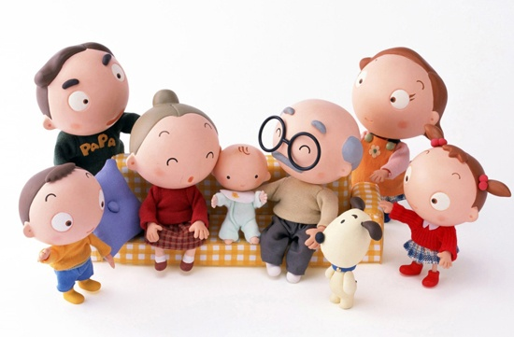
GIA ĐÌNH
Kể về gia đình em
Hãy nêu lại việc làm thường ngày của từng thành viên trong gia đình bạn?

Slide 4
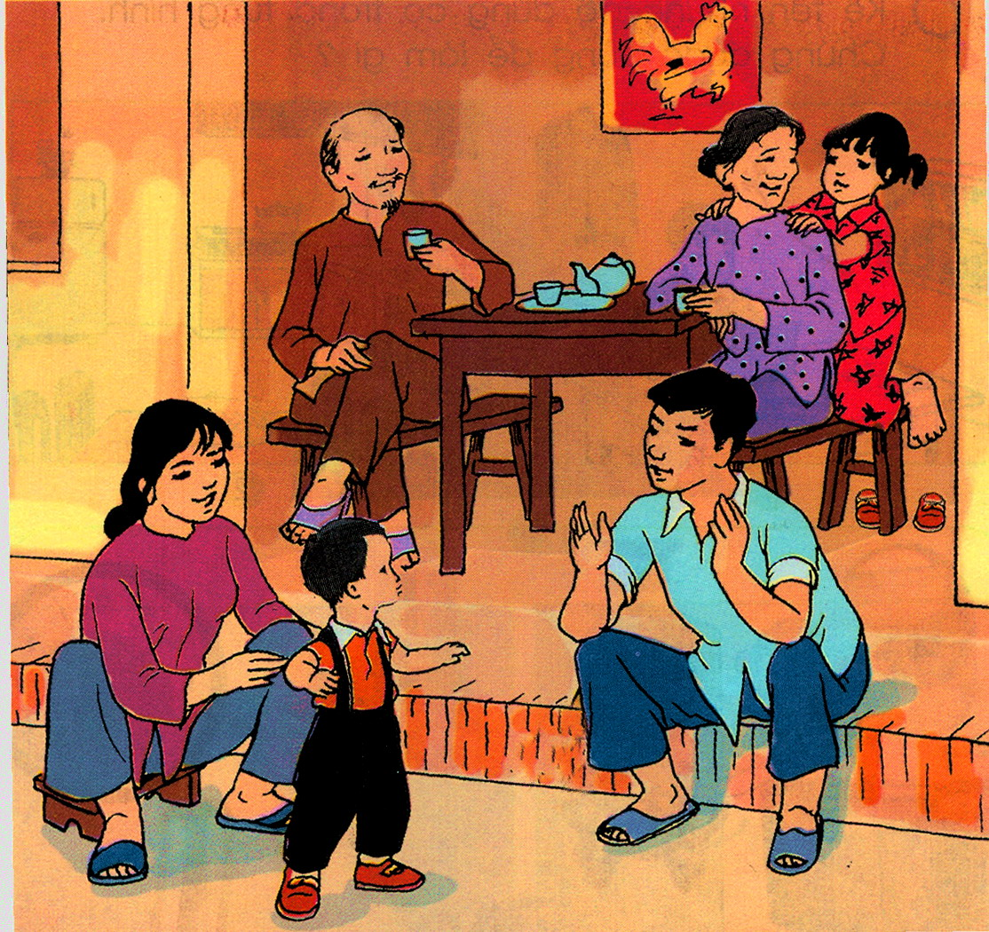
Gia đình Mai gồm có những ai?
bà
ông
Mai
mẹ
bố
em Mai

Slide 5
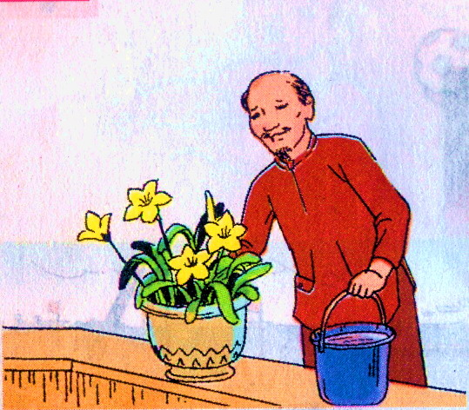
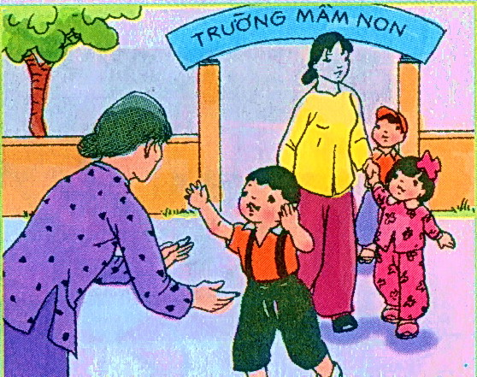
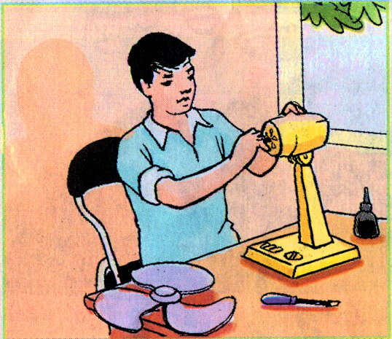
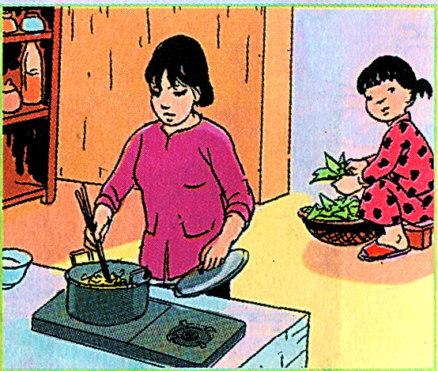
Quan sát tranh và thảo luận nhóm đôi
Hãy kể về việc làm của từng người trong gia đình Mai?
2
1
3
4

Slide 6
1
Ông của bạn Mai làm gì?
Ông tưới cây.

Slide 7
2
Ai đi đón em bé ở trường mầm non?
Bà đón em .

Slide 8
3
Bố của bạn Mai làm gì?
Bố sửa quạt.

Slide 9
4
Mẹ nấu cơm.
Mai nhặt rau.
Mẹ của bạn Mai làm gì?
Mai đang giúp mẹ làm gì?

Slide 10
1
2
Ông tưới cây.
Bà đón em .
3
4
Mai nhặt rau.
Bố sửa quạt.
Mẹ nấu cơm.

Slide 11
Kết luận:
Mọi người trong gia đình đều có việc làm và bổn phận của riêng mình .
Trách nhiệm của mối thành viên là góp phần xây dựng gia đình vui vẻ thuận hòa.

Slide 12
Thi đua giữa các nhóm
Những người trong gia đình Mai thường làm gì vào lúc nghỉ ngơi?

Slide 13
GIA ĐÌNH
Những người trong gia đình Mai thường làm gì vào lúc nghỉ ngơi?

Slide 14
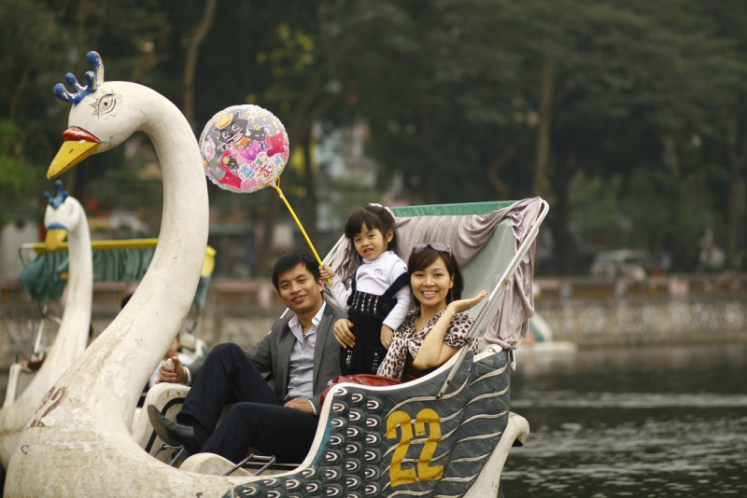
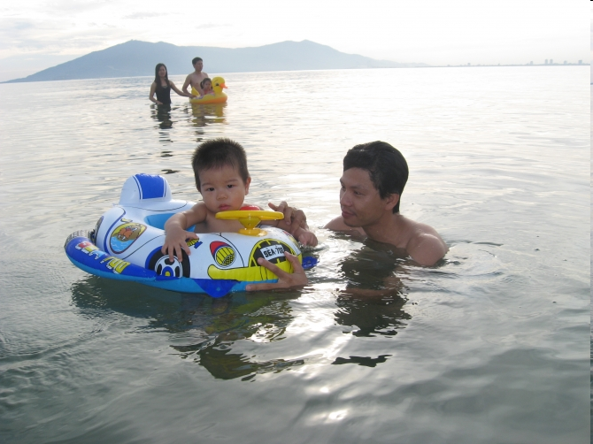
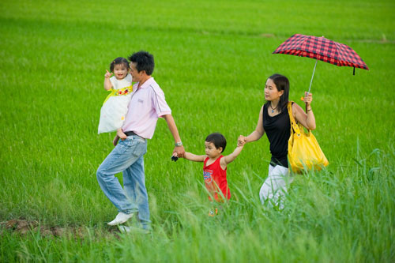
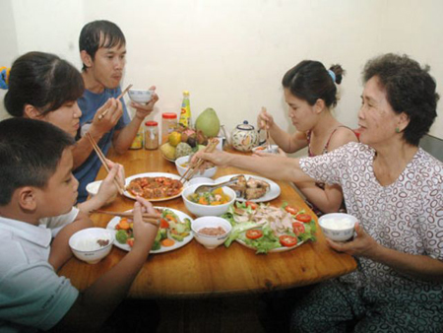
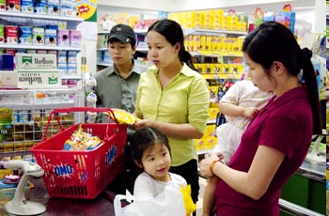
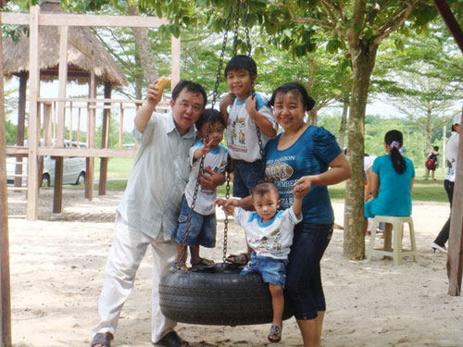

Slide 15


Slide 16
Kết luận:
Sau những ngày làm việc vất vả ,mỗi gia đình đều có kế hoạch nghỉ ngơi như: họp mặt vui vẻ, thăm hỏi người thân, đi chơi ở công viên, siêu thị, vui chơi dã ngoại…

Slide 17
GIA ĐÌNH
Mọi người trong gia đình đều việc làm và bổn phận của riêng mình .
Trách nhiệm của mỗi thành viên là góp phần xây dựng gia đình vui vẻ thuận hòa.
Sau những ngày làm việc vất vả ,mỗi gia đình đều có kế hoạch nghỉ ngơi như: họp mặt vui vẻ , thăm hỏi người thân, đi chơi ở công viên, siêu thị , vui chơi dã ngoại…

Slide 18

Trò chơi: Ai đúng nhất
Câu hỏi 1
Tham gia công việc gia đình là bổn phận
và trách nhiệm của ai?
A
Bố, mẹ
Sai rồi
B
Anh, chị
Sai rồi
C
Tất cả mọi người trong gia đình
Chúc mừng bạn!

Slide 19
Trò chơi: Ai đúng nhất
Câu hỏi 2
Sau những ngày làm việc vất vả mỗi gia đình
phải có kế hoạch như thế nào?
Sai rồi
A
Tiếp tục làm việc
B
Chúc mừng bạn!
Cả gia đình đều được nghỉ ngơi
C
Chỉ những người lớn được nghỉ ngơi
Sai rồi

Slide 20
Trò chơi: Ai đúng nhất
Câu hỏi 3
Để gia đình luôn vui vẻ hạnh phúc mọi người
trong gia đình phải làm gì?
A
Mỗi người trong gia đình đều phải
làm tốt trách nhiệm của mình.
Chúc mừng bạn!
B
Không làm tốt trách nhiệm của mình.
Sai rồi
C
Chỉ bố và mẹ làm tốt trách nhiệm.
Sai rồi

Slide 21

Trò chơi: Ai đúng nhất
Câu hỏi 4
Ngày gia đình Việt Nam là ngày nào ?
Sai rồi
A
Ngày 28 tháng 4
B
Ngày 28 tháng 5
Sai rồi
C
Ngày 28 tháng 6
Chúc mừng bạn!

Slide 22
Củng cố - Dặn dò:
- Về nhà xem lại bài.
- Chuẩn bị trước bài sau.

